Slide 1
Кто из вас не сожалел иногда об этом возрасте, когда на губах вечно смех, а на душе всегда мир? (Ж.-Ж. Руссо)
Урок литературного чтения в 4-м классе "«Воспоминание о детстве». И.С. Никитин"

Slide 2
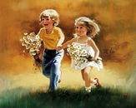

Slide 3
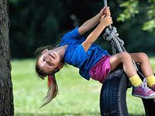

Slide 4
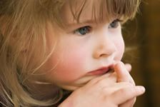

Slide 5
«Воспоминание о детстве»

Slide 6
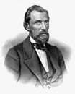
Иван Саввич Никитин (1824—1861) русский поэт.

Slide 7
Биография И.С.Никитина

Slide 8
Воспоминание о детстве – одна из самых любимых тем писателей и поэтов.
Желая выучить единственного своего сына на лекаря, он отдает мальчика в училище, а потом в семинарию.
Нелегко было Никитину, но он не переставал учиться самостоятельно: все свободное время отдавал чтению, увлекся сочинением стихов.

Slide 9
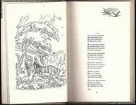
Издания И.С.Никитина
В 1856 году вышла первая книжка стихов И.С. Никитина. Имя его получило широкую известность.

Slide 10
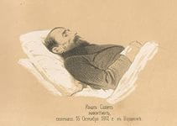
Острая простуда в мае 1861 года на несколько месяцев приковала его к постели. 16 октября 1861 года Иван Саввич скончался.

Slide 12
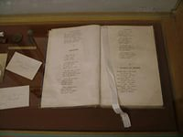
Стихотворение «Воспоминание о детстве» И.С.Никитин

Slide 13
Описание дома.
Однообразно и печально Шли годы детства моего: Я помню дом наш деревянный, Кусты сирени вкруг него, Подъезд, три комнаты простые С балконом на широкий двор, Портретов рамы золотые, Разнохарактерный узор Причудливых изображений На белом фоне потолков — Счастливый плод воображенья Оригинальных маляров, Лампадку перед образами, Большой диван и круглый стол, На нём часы, стакан с цветами. Под ним узорчатый ковёр…

Slide 14
Летняя природа.
С каким восторгом я встречал Час утра летнею порою, Когда над сонного землёю Восток безоблачный пылал И золотистыми волнами, Под дуновеньем ветерка, Над полосатыми полями Паров вставали облака! С какой-то тайною отрадой Глядел я на лазурь небес. На даль туманную и лес С его приветливой прохладой, На цепь курганов и холмов, На блеск и тень волнистой нивы, На тихо спящие заливы В зелёных рамах берегов. Дитя степей, дитя свободы, В пустыне рос я сиротой, И для меня язык природы Одной был радостью святой…

Slide 15
Дождливая осень.
Зато как скучен я бывал, Когда сырой туман осенний Поля и дальние деревни, Как дым свинцовый, одевал, Когда деревья обнажались И лился дождь по целым дням, Когда в наш дом по вечерам Соседи шумные сбирались, Бранили вечный свой досуг, Однообразный и ленивый, А самовар, как верный друг, Их споры слушал молчаливо И пар струистый выпускал Иль вдруг на их рассказ бессвязный Какой-то музыкою странной. Как собеседник, отвечал… В ту пору, скукою томимый, От шума их я уходил И ночь за книгою любимой, Забытый всеми, проводил, Иль слушал няни устарелой О блеске чудных царств и гор Одушевлённый разговор Во мраке залы опустелой.

Slide 16
ЧИТАЕМ СКОРОГОВОРКУ:
Лампадка-лампада на масле, перед иконами.

Slide 17
ФИЗМИНУТКА
На зарядку солнышко поднимает нас. Поднимаем руки мы, по команде: – Раз! А над нами весело шелестит листва. Опускаем руки мы, по команде: – Два! Соберем в корзинки мы ягоды, грибы. Дружно наклоняемся, по команде: – Три! На четыре и на пять дружно будем мы скакать.
Ну а по команде: – Шесть! Всем сесть!

Slide 18
Литературные приёмы
Эпитеты.
Олицетворение.
Скрытое сравнение.

Slide 19
Вывод:
Для чего автор их использует?
Эпитеты помогли понять нам чувства поэта?

Slide 20
Я благодарю вас за сотрудничество!
Домашнее задание.
1) Читать произведение выразительно. 2) По выбору: составить словесную картину, проиллюстрировать

